Slide 1

Não está sendo fácil...
(Tempos de COVID-19)
Apresentação
Norma Aparecida Silveira de Moraes
Divulgação
Norma Experimentais Poéticos
www.sergrasan.com

Slide 2

Não está sendo fácil...
Nossos dias são de tristeza
ter tantos irmãos morrendo,
Sofrendo em hospitais
Famílias separadas, isolamento
social, medo, incertezas do futuro...

Slide 3
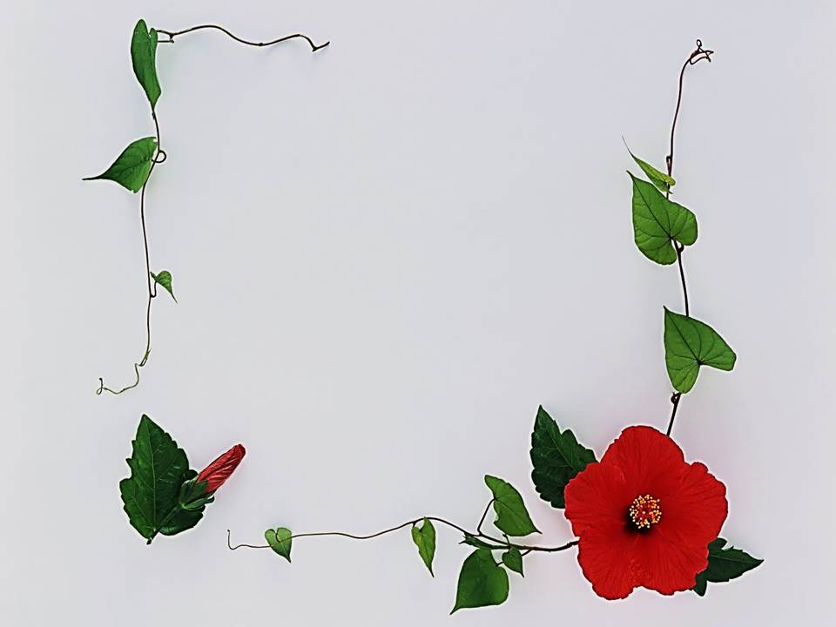
O que me consola é a fé...
E os versos que vou tecendo
Sobre a paz, amor e natureza, levando palavras de esperança e cura
Energia positiva de esperança.

Slide 4

Vou buscando na solidariedade
Algum modo de poder ajudar
Dar um pouco de felicidade
Ter empatia, doar um pouco
Do que estiver ao alcance

Slide 5

Poder, algum coração alegrar
Levo paz e amor, minha verdade
Para que eu possa então confortar, abraçar e orar por todos, até que o vírus vá embora...

Slide 6

Na poesia encontramos a sabedoria de se expressar
Abrindo espaços no coração
Para levar consolo no dia a dia
Levar energia positiva de FORÇAS E FÉ.

Slide 7

Buscando em gotas de emoção
Que possamos levar empatia
Bons sentimentos e intuição
Recomendando cuidados ao sair
Para não se contaminar

Slide 8

Trago para você amigos, abraços
Nesta energia, juntos vamos vencer
Levando a mensagem de amor
Não deixe de usar máscara, usar
álcool...manter distância...cuidados
com as roupas que se vá a rua...
(higienizar)

Slide 9

E o respeito sempre vai ocorrer
Na sabedoria poética, a missão
Pois somos buscadores do saber
Ajudando no enfretamento
e superação. O vírus pega pela respiração...

Slide 10

Estamos todos em enfrentamento
Da pandemia que assola a terra
Que possamos ajudar um pouco,
levando palavras de consolo e fé.
Recomendação de evitar aglomeração...usar máscara...

Slide 11
Levando palavras de boa seara
Semeadas nos jardins das almas
Assim o mundo melhor mais confortado e mais rápido vamos
vencer a pandemia do CORONAVÍRUS

Slide 12
Estamos todos em enfrentamento
Tomando cuidados para não se contaminar.
Que possamos todos se ajudar um pouco e a TODOS, CURAR, salvar.
Mesmo ajudando com o isolamento social.

Slide 13
CRÉDITOS
Não está sendo fácil
(Tempos de COVID-19)
Imagens pessoais
Música: CARUSO INSTRUMENTAL
Apresentação e mensagem
Norma Aparecida Silveira de Moraes
Divulgação
www.normasilveiramoraes.recantodasletras.com.br
Norma Experimentais Poéticos
www.sergrasan.com
17/05/2020 com 16.000 até hoje + muitos
Casos subnotificados.
Mais 250.000 contaminados
E muitos curados e outros assintomáticos
Segundo pesquisa 1.000.000 contaminados no BRASIL, EUA mais de 80.000 mortes

